Slide 1

TIẾNG VIỆT 2

Slide 2
Bài 1
CHUYỆN BỐN MÙA
Viết: Chữ hoa Q
S/10

Slide 3
Yêu cầu cần đạt:
- Biết viết chữ hoa Q (cỡ vừa và nhỏ); viết câu ứng dụng Quê hương em có đồng lúa xanh
-Hiểu được nghĩ của câu ứng dụng.
- Chữ viết rõ ràng, tương đối đều nét, thẳng hàng, bước đầu biết nối nét giữa chữ viết hoa với chữ viết thường trong chữ ghi tiếng.
- HS phát triển năng lực tự chủ và tự học; năng lực giao tiếp hợp tác; năng lực giải quyết vấn đề và sáng tạo; năng lực ngôn ngữ.
-Năng lực: HS phát triển năng lực tự chủ và tự học.
- Phẩm chất: Giáo dục ý thức trách nhiệm và tính cẩn thận khi viết bài

Slide 4
Quan sát chữ hoa Q (cỡ chữ vừa)
1
6
5
5
Q
4
4
3
3
2
2
1
Đường
kẻ đậm
1
2
3
4

Slide 5
Quan sát chữ hoa Q (cỡ chữ nhỏ)
1
Q
2
1
1
2

Slide 6
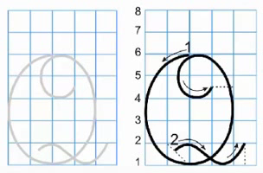

Quan sát và viết chữ hoa Q (cỡ chữ vừa)
2

Slide 7
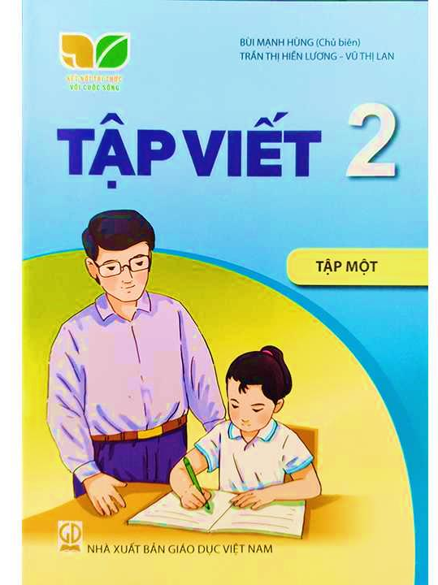

Trang 2

Slide 8

3
Viết câu ứng dụng
QΜɐ hưΩg em có đŬg lúa xaζ.
o
o
o
o
o
o

Slide 9
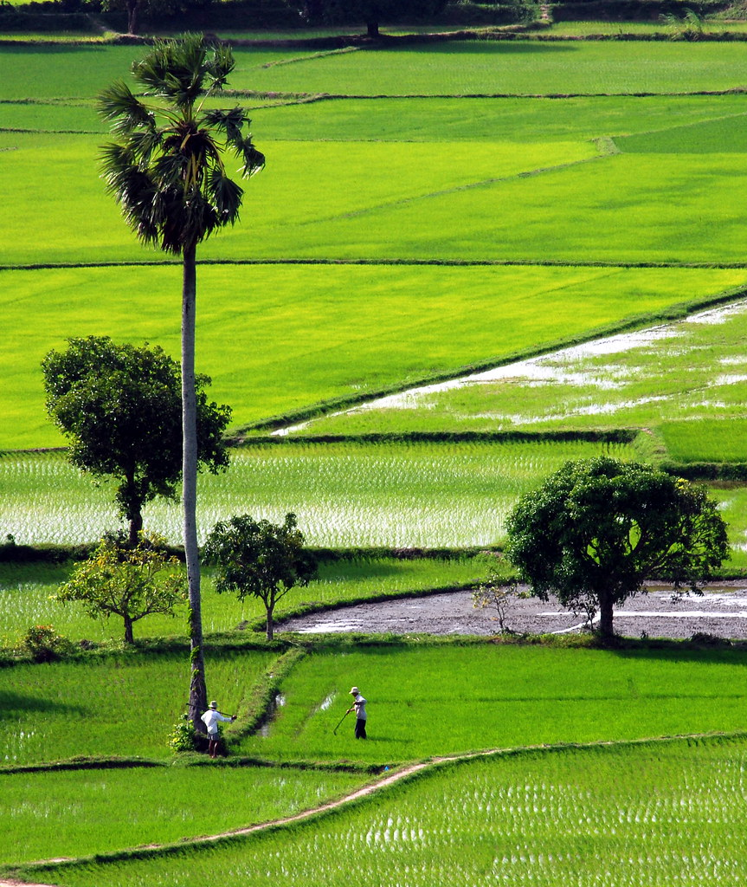
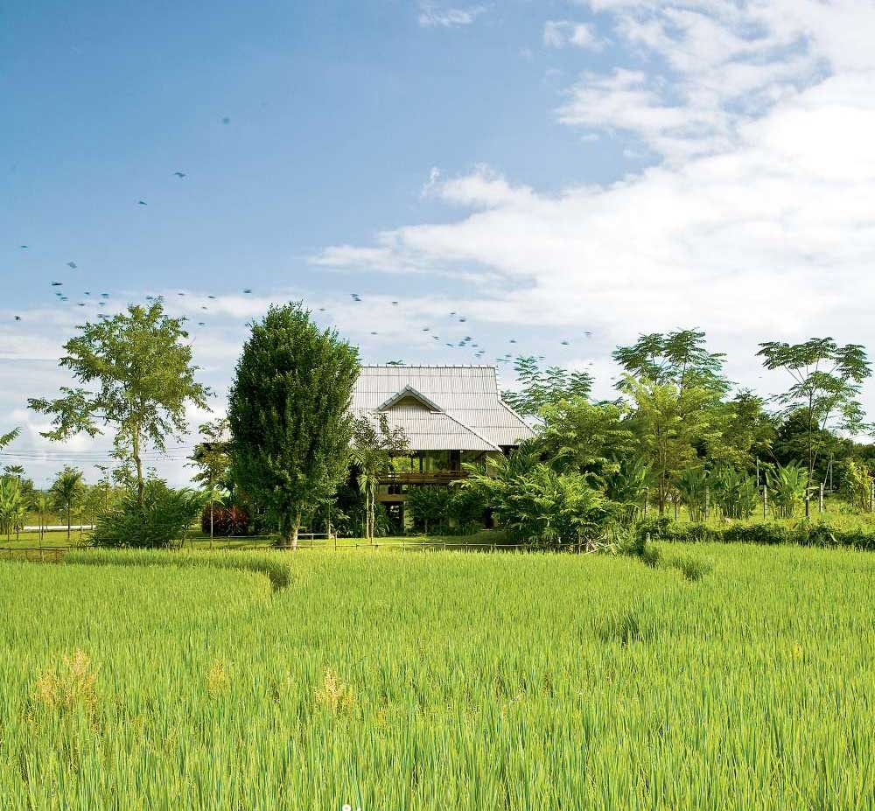

Slide 10
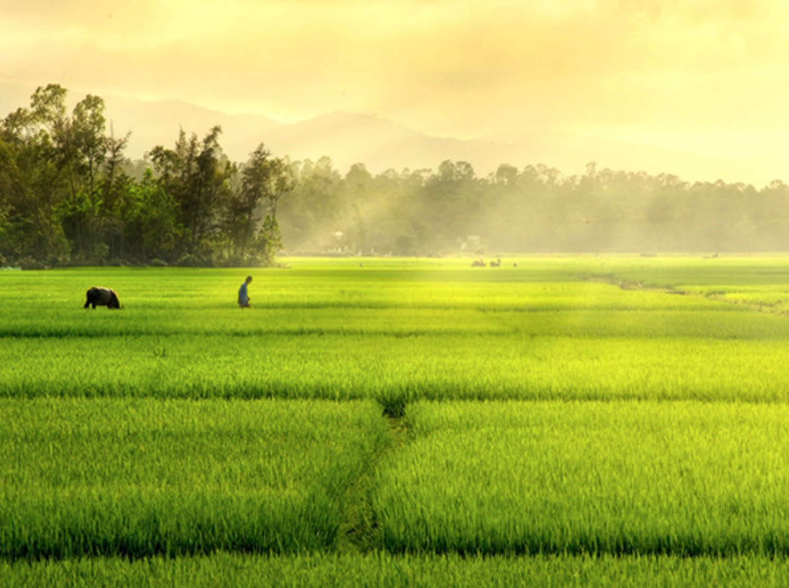

Slide 11

QΜɐ

Slide 12
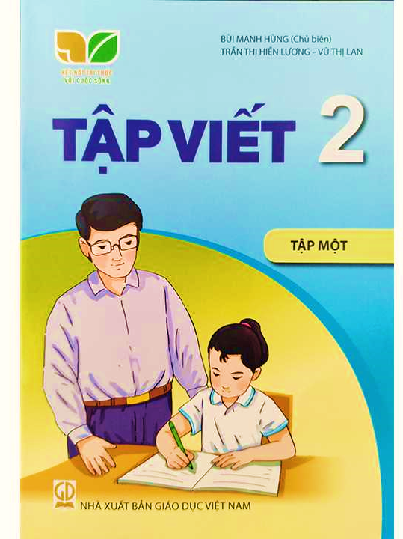
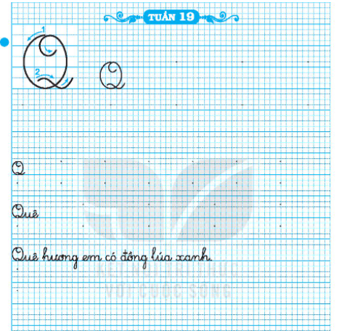
Trang 2

Slide 13

Củng cố - Dặn dò

